Slide 1
Ιστορία του νεότερου και του σύγχρονου κόσμου
(από το 1815 έως σήμερα)

Slide 2
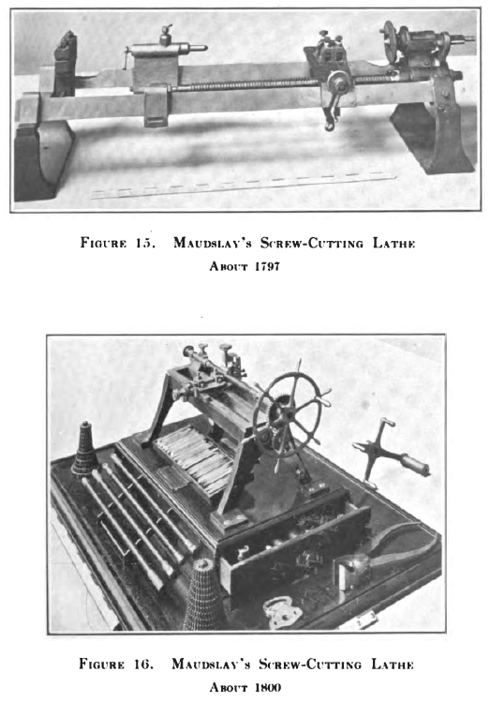
Η Βιομηχανική Επανάσταση
§ 2 Γιατί στην Αγγλία; Εκεί υπήρχαν:
χρήματα διαθέσιμα για επενδύσεις.
αγρότες που δεν είχαν δουλειά στα χωράφια αλλά και άνεργοι εργάτες.
πρώτες ύλες, ιδίως γαιάνθρακας.
δυνατότητες για πώληση των παραγόμενων αγαθών στις αγορές των αποικιών.
στόλος για τη μεταφορά των αγαθών.
εξαιρετικά ανεπτυγμένο σύστημα πλωτής και οδικής συγκοινωνίας.
ελευθερία στην παραγωγή αγαθών.
ανεπτυγμένο σύστημα δανεισμού μέσω τραπεζών (πιστωτικό σύστημα).
νομοθεσία που ευνοούσε την ανεμπόδιστη λειτουργία της αγοράς.
Συσκευή παραγωγής βιδών, 1797-1800 [πηγή: Βικιπαίδεια]

Slide 3
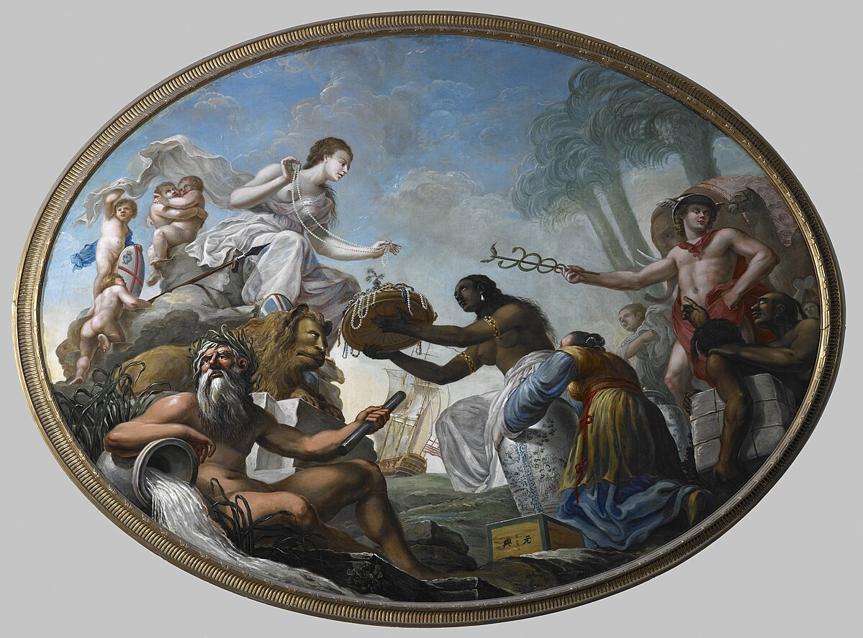
Η ακμή της ευρωπαϊκής αποικιοκρατίας
Τα αίτια της αποικιοκρατίας
1. αναζήτηση αγορών και πρώτων υλών
2. πίστη στην ανωτερότητα του δυτικού πολιτισμού
3. υποχρέωση των δυτικών να μεταδώσουν τις αξίες τους σε άλλους λαούς
4. φιλανθρωπία
§ 2 αποικιοκρατικές δυνάμεις
Ισπανία, Πορτογαλία, Αγγλία, Γαλλία, Ολλανδία.
Οι άποικοι παραμέριζαν τους ντόπιους και πρωταγωνιστούσαν στην οικονομική, πολιτική και κοινωνική ζωή των αποικιών.
Αποικιοκρατία και ιμπεριαλισμός
Διαφορές ιμπεριαλισμού από την παλιά αποικιοκρατία:
παλιά αποικιοκρατία: οι αποικίες ιδρύονταν από τον πληθυσμό που περίσσευε ή από τους ανεπιθύμητους που έφευγαν από την πατρίδα τους.
ιμπεριαλισμός: ισχυρά κράτη ίδρυαν αποικίες σε υπανάπτυκτες και ανίσχυρες χώρες, με σκοπό να εξυπηρετήσουν τα οικονομικά και στρατηγικά τους συμφέροντα.
Η Ανατολή προσφέρει τα πλούτη της στη Βρετανία. Πίνακας του Spiridione Roma για την αίθουσα συνεδριάσεων της Εταιρείας Ανατολικών Ινδιών. [πηγή: Βικιπαίδεια]

Slide 4
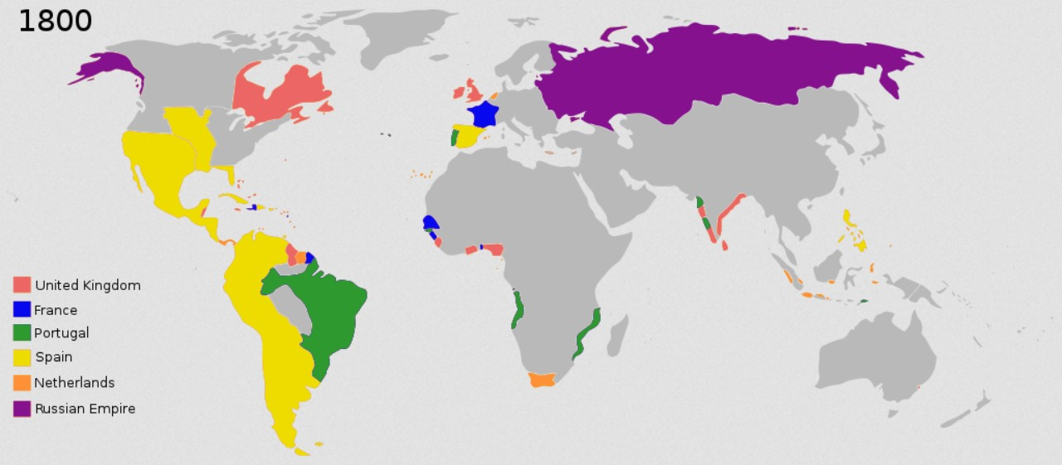
Χάρτης των ευρωπαϊκών αυτοκρατοριών περί το 1800

Slide 5
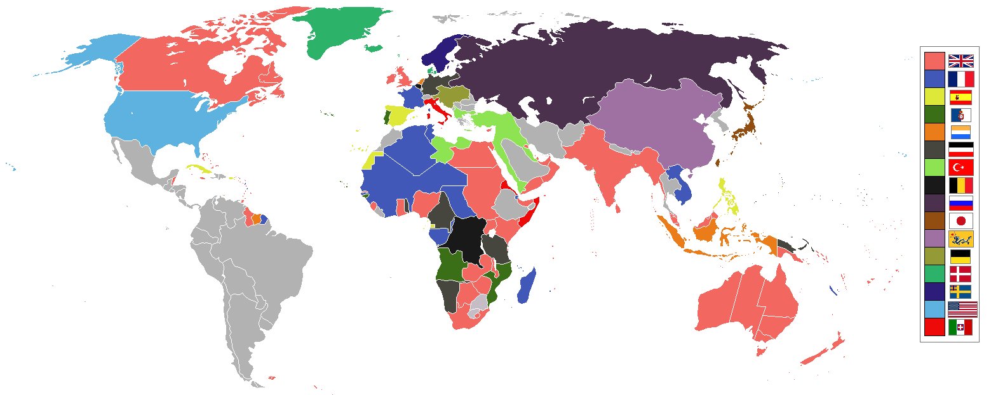
Η εξάπλωση των αποικιακών δυνάμεων το 1898

Slide 6
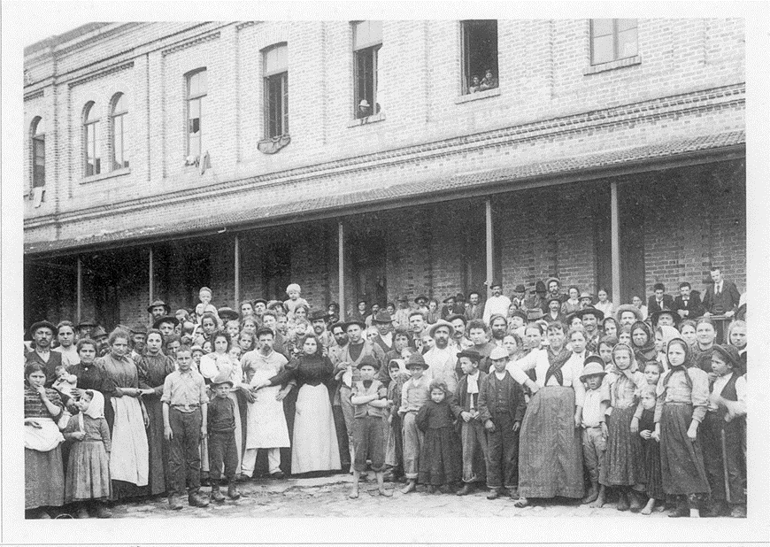
Αποικιοκρατία και εθνικισμός
Εθνική επιδίωξη και εθνικός στόχος: εθνικισμός, μεσσιανισμός.
Χαρακτηριστικές αναφορές: χρέος του λευκού ανθρώπου (Άγγλοι), πολιτιστική αποστολή (Γάλλοι), ο φωτοβόλος φάρος (Έλληνες, για τις περιοχές που τους ενδιέφεραν στην Ανατολή).
§ 2 Επέκταση των αποικιοκρατικών δυνάμεων: Βρετανία (Αίγυπτος, Σουδάν, Ν Αφρική· Βρετανική Κοινοπολιτεία, με Καναδά και Αυστραλία), Γαλλία (ΒΔ Αφρική), Γερμανία, Βέλγιο, Ιταλία (κεντρική Αφρική) κλπ.
Η επιβολή της Δύσης στον υπόλοιπο κόσμο
Αποικιοκρατικοί θεσμοί: οι θεσμοί διακυβέρνησης των Άγγλων ήταν οι πιο επιτυχημένοι.
20ος αι. οι αποικίες κέρδισαν την ανεξαρτησία τους αλλά εξελίχθηκαν σε εθνικά κράτη χωρίς συνοχή. Σημειώθηκαν εμφύλιοι πόλεμοι.
§ 2 Αποτελέσματα της αποικιοκρατίας
Οι γηγενείς πληθυσμοί επηρεάστηκαν καταλυτικά από τους Ευρωπαίους/αποικιοκράτες.
Οι πρώτες ύλες εξυπηρετούσαν κυρίως τις ανάγκες των μητροπολιτικών χωρών και όχι των γηγενών.
Καταστράφηκαν παραδοσιακές κοινωνικές δομές χωρίς να δημιουργηθούν νέες βιώσιμες δομές.
Εξαλείφθηκαν επιδημίες και δουλεία.
Ιταλοί μετανάστες φτάνουν στο Σάο Πάολο της Βραζιλίας, γύρω στο 1890 [πηγή: Βικιπαίδεια]

Slide 7
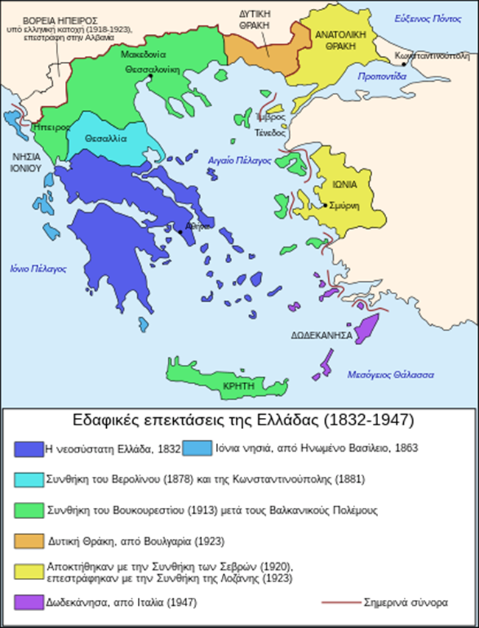
Προσπάθειες για τον εκσυγχρονισμό της Ελλάδας
Η κατάσταση στο ελληνικό κράτος κατά την πρώτη πεντηκονταετία του βίου του
Εδαφική επέκταση: η Ελλάδα παίρνει τα Επτάνησα (1863) από τη Βρετανία και τη Θεσσαλία (1881) από την Οθωμανική Αυτοκρατορία (Συνέδριο Βερολίνου, 1878). Παραμένουν «αλύτρωτες»: Ήπειρος, Μακεδονία, Θράκη, Κρήτη και νησιά του Αιγαίου.
Παραμένουν οι παλιές μορφές διακυβέρνησης, παρά τους θεσμούς που εισήχθησαν με τα συντάγματα του 1844 και 1867.
Γεωργία και κτηνοτροφία ήταν οι κύριες παραγωγικές δραστηριότητες. Η μεταποίηση αναπτυσσόταν αργά.
Εμπόριο: αξιόλογη ανάπτυξη χάρη στον Ελληνισμό της Διασποράς.

Slide 8
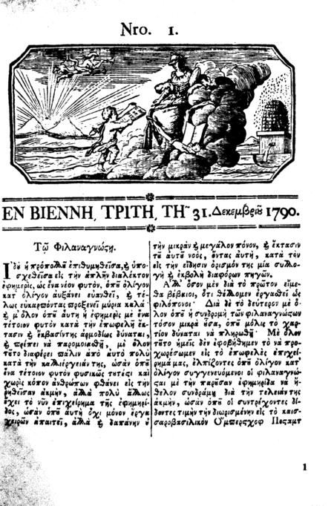
§ 2 Παράγοντες επιβράδυνσης εκσυγχρονισμού
α) οι τεταμένες σχέσεις της αφενός με τις μεγάλες δυνάμεις της Ευρώπης και αφετέρου με τις γειτονικές χώρες,
β) η πολιτική αστάθεια,
γ) η ανασφάλεια στην ύπαιθρο και
δ) η χαμηλή πίστη της χώρας διεθνώς.
Ορισμός του εκσυγχρονισμού
δημιουργία ισχυρού στρατού και ναυτικού,
ανάπτυξη οδικού, σιδηροδρομικού, ταχυδρομικού και τηλεγραφικού δικτύου,
εισαγωγή νέων καλλιεργητικών μεθόδων στη γεωργία,
εμπέδωση της τάξης και της ασφάλειας στις μετακινήσεις και στις μεταφορές και
ανάπτυξη του πιστωτικού συστήματος και της διεθνούς πίστης της χώρας.
Το πρώτο φύλλο της Εφημερίδος, Βιέννη 31 Δεκεμβρίου 1790. Η Εφημερίς είναι η αρχαιότερη διασωθείσα ελληνική εφημερίδα. Τυπωνόταν στη Βιέννη της Αυστρίας από τους Έλληνες αδερφούς, τυπογράφους και εκδότες, αδερφούς Πούλιο και Γεώργιο Μαρκίδες Πούλιου, από το 1790 έως το 1797. [πηγή: Βικιπαίδεια]

Slide 9
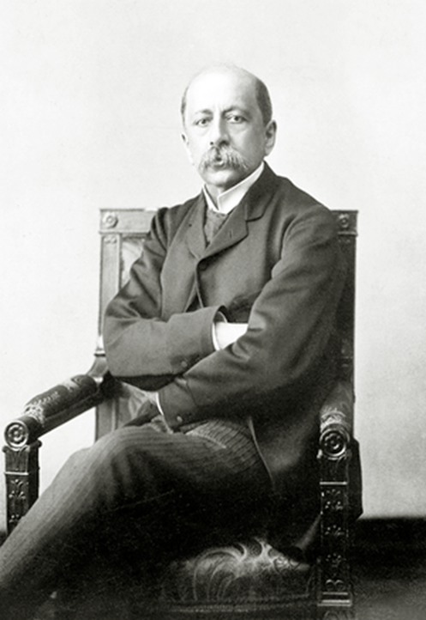
Ο Χαρίλαος Τρικούπης και η εκσυγχρονιστική πολιτική του
Σοβαρές απόπειρες εκσυγχρονισμού
Οι πρώτες αξιόλογες απόπειρες μεταρρυθμίσεων έγιναν μετά το 1880 από τον Χαρίλαο Τρικούπη.
Διοικητικές μεταρρυθμίσεις του Τρικούπη
επέκτεινε την εκλογική περιφέρεια από επαρχιακή σε νομαρχιακή. Αποτελέσματα: περιορίστηκε η εξουσία του τοπικού βουλευτή και μειώθηκε στο μισό ο αριθμός των βουλευτών,
όρισε αυστηρά κριτήρια επιλογής των δημόσιων υπαλλήλων,
προώθησε γενναία εκκαθάριση του δικαστικού κλάδου από κομματικούς εγκαθέτους,
αλλαγές στα Σώματα Ασφαλείας και στη διαδικασία προσλήψεων και προαγωγών στα σώματα αυτά,
αναδιοργάνωση στρατού και τον στόλου και κάλεσε Γάλλους και Αυστριακούς ειδικούς για την εκπαίδευση του στρατού,
Εκπαίδευση: αύξηση αριθμού σχολείων και μαθητών της χώρας, προώθηση εκσυγχρονισμού του εκπαιδευτικού προγράμματος των δημόσιων σχολείων, αναμόρφωση σχολικών βιβλίων και ίδρυση τεχνικών σχολών.
Ο πολιτικός και πρωθυπουργός Χαρίλαος Τρικούπης (1832 - 1896)

Slide 10
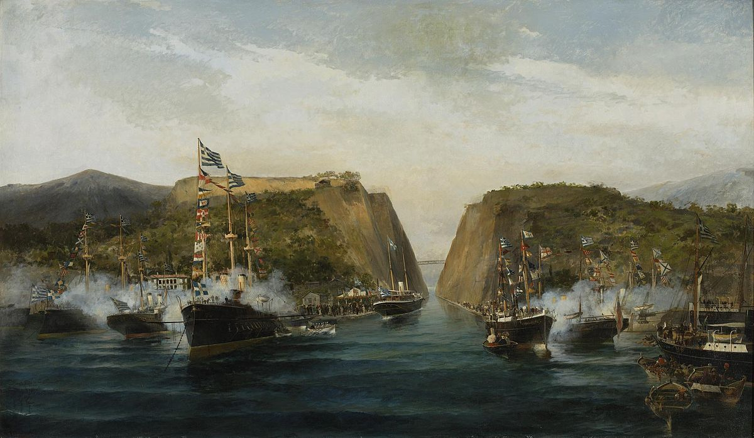
Ο Χαρίλαος Τρικούπης και η εκσυγχρονιστική πολιτική του
Οικονομικές μεταρρυθμίσεις του Τρικούπη
βιομηχανική ανάπτυξη,
επέκταση του σιδηροδρομικού και οδικού δικτύου της χώρας,
χρηματοδότηση από κεφάλαια Ελλήνων της Διασποράς και από δάνεια ιδρυμάτων του εξωτερικού. Αποτέλεσμα: η οικονομία της χώρας δεν άντεξε και τον Δεκέμβριο του 1893 ο Τρικούπης κήρυξε την πτώχευση και παραιτήθηκε.
Τα εγκαίνια της Διώρυγος της Κορίνθου, Κωνσταντίνος Βολανάκης, (1893). Η κατασκευή της είναι αποτέλεσμα της αναπτυξιακής πολιτικής του πρωθυπουργού Χαρίλαου Τρικούπη, ο οποίος με την κατασκευή μεγάλων έργων υποδομής στόχευε στη δημιουργία ενός σύγχρονου και οικονομικά ανεπτυγμένου κράτους.

Slide 11
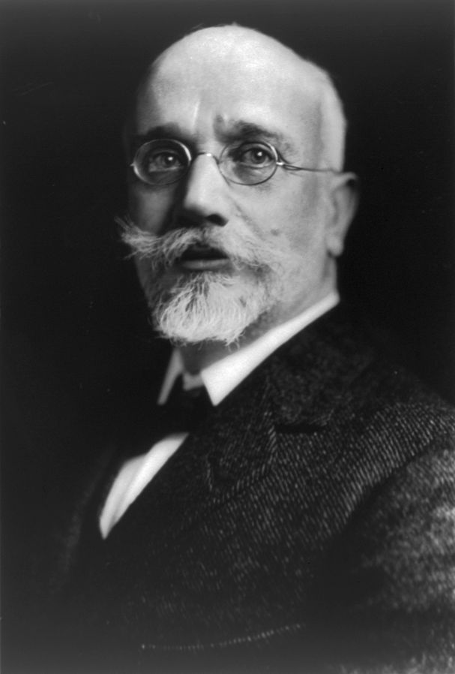
Το Κίνημα στο Γουδή και ο Ελευθέριος Βενιζέλος
Οι μεταρρυθμίσεις του Βενιζέλου
Ο Στρατιωτικός Σύνδεσμος το 1909 προχωρά στο Κίνημα στο Γουδή και καλεί τον Ελ. Βενιζέλο από την Κρήτη στην Αθήνα για να προωθήσει μεταρρυθμίσεις:
ψήφισε το Σύνταγμα του 1911 (αναθεώρηση του Συντάγματος του 1864),
μείωσε την πλειοψηφία από το ήμισυ των βουλευτών στο ένα τρίτο, για να ψηφίζονται πιο εύκολα τα νομοσχέδια,
απέκλεισε την εκλογή εν ενεργεία αξιωματικών των ενόπλων δυνάμεων στο αξίωμα του βουλευτή,
όρισε τη δυνατότητα του κράτους να απαλλοτριώνει περιουσιακά στοιχεία πολιτών, προς όφελος του δημοσίου,
κατοχύρωσε συνταγματικά τη μονιμότητα των δημόσιων υπαλλήλων
εκσυγχρόνισε στρατό και στόλο καλώντας Γάλλους και Άγγλους στρατιωτικούς.
Οι νομοθετικές και διοικητικές αλλαγές και ρυθμίσεις της περιόδου 1911-1912 έδωσαν στη χώρα ισχυρή ώθηση.

Slide 12
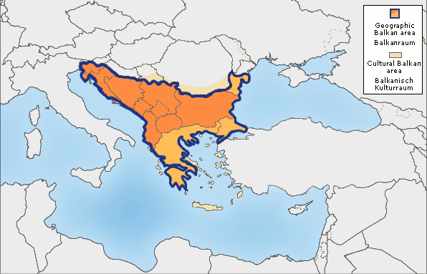
Εθνικά Κινήματα στη ΝΑ Ευρώπη
Ο γεωγραφικός χώρος και τα ιστοριογραφικά στερεότυπα
Τα αρνητικά στερεότυπα για τους λαούς των Βαλκανίων
Βαλκάνια: Τουρκικής προέλευσης γεωγραφική ονομασία της Χερσονήσου του Αίμου, που στη συνέχεια χρησιμοποιήθηκε για να δηλώσει ολόκληρη τη Νοτιοανατολική Ευρώπη, από την οροσειρά των Καρπαθίων και τις Τρανσυλβανικές 'Άλπεις μέχρι τη Μεσόγειο. [πηγή: σχολικό βιβλίο, σελ.241]
Ο όρος έφτασε να δηλώνει περιοχή αστάθειας και συγκρούσεων.
οι βαλκανικοί λαοί θεωρείται ότι ρέπουν προς εξάρσεις εθνοφυλετικού χαρακτήρα και ότι είναι διαφορετικοί από τους λαούς της υπόλοιπης Ευρώπης.
Η Βαλκανική Χερσόνησος (πηγή: Βικιπαίδεια)

Slide 13
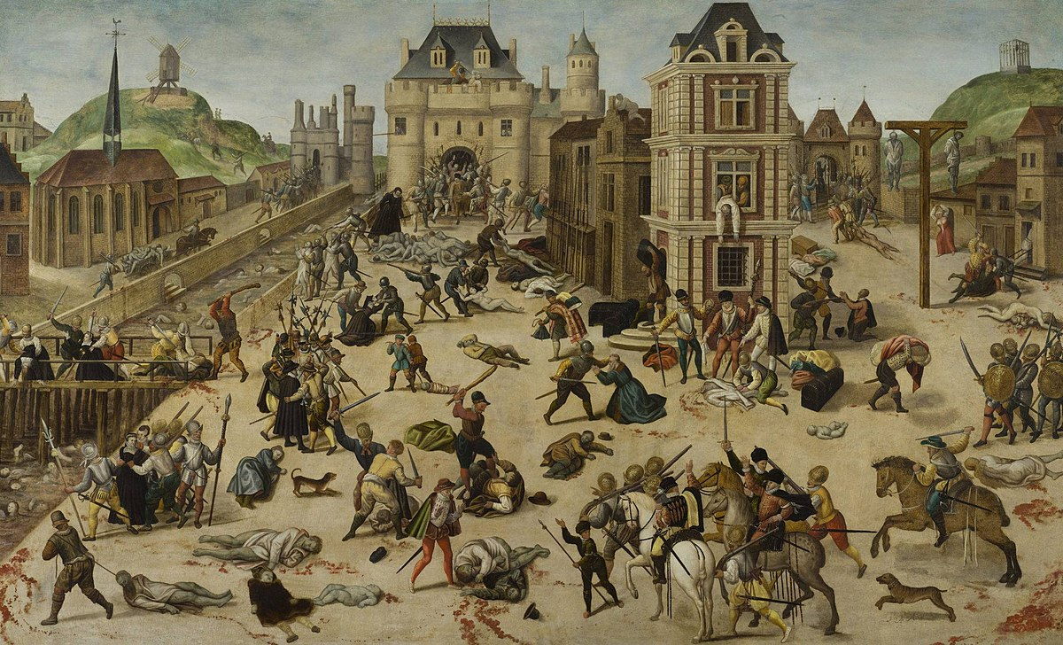
Εθνικά Κινήματα στη ΝΑ Ευρώπη
§ 2 Εθνικές συγκρούσεις στην Κεντρική και Δυτική Ευρώπη
Φαινόμενα όπως αυτά που σημειώθηκαν στα Βαλκάνια υπήρξαν και στην Κεντρική και Δυτική Ευρώπη από τον 15ο έως τον 17ο αι. Στην Κεντρική Ευρώπη σημειώθηκαν ακόμη και κατά τον 20ό αιώνα.
Εθνικά κινήματα των βαλκανικών λαών
Εθνικό κίνημα των Ελλήνων: πρότυπο για τους υπόλοιπους βαλκανικούς λαούς.
Οι λαοί αυτοί αναζήτησαν τις ρίζες τους, έπλασαν το παρελθόν τους και όρισαν την ταυτότητά τους (διαδικασία εθνικής συνειδητοποίησης).
Η νύχτα του Αγίου Βαρθολομαίου αναφέρεται στη σφαγή των Γάλλων προτεσταντών (Ουγενότων) από τους Καθολικούς στο Παρίσι στις 24 Αυγούστου 1572, ανήμερα του Αγίου Βαρθολομαίου. Η σφαγή αυτή διήρκεσε δύο τουλάχιστον μέρες στην πρωτεύουσα και επεκτάθηκε στην επαρχία. Πίνακας του Φρανσουά Ντυμπουά (1529 – 1584).

Slide 14
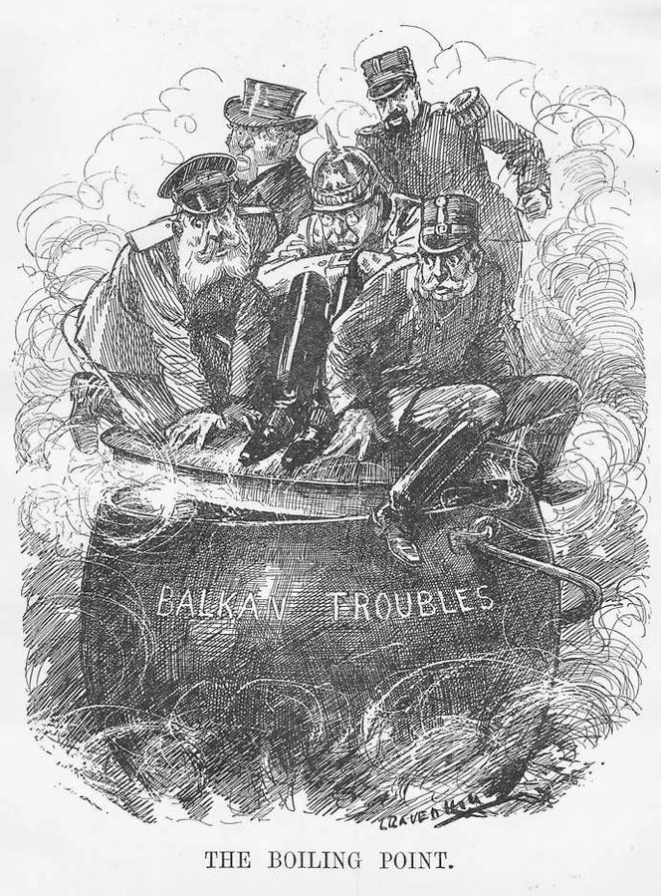
Οι Βαλκανικοί Πόλεμοι (1912-1913)
Ο Α΄ Βαλκανικός πόλεμος
Ορισμός- αίτια: τον Οκτώβριο του 1912 ένας συνασπισμός Βαλκανικών κρατών (Ελλάδα, Σερβία, Μαυροβούνιο και Βουλγαρία), επιθυμώντας να ενσωματώσουν εδάφη των Βαλκανίων που διεκδικούσαν, κήρυξαν πόλεμο στην Οθωμανική Αυτοκρατορία. Οι εχθροπραξίες έληξαν το καλοκαίρι του 1913 με ολοκληρωτική ήττα των Τούρκων, η οποία σηματοδότησε και το τέλος της κυριαρχίας τους στα Βαλκάνια.
§ 2 Αφορμές
Οι απαιτήσεις του Μαυροβουνίου για ευνοϊκές συνοριακές ρυθμίσεις.
Οι απαιτήσεις Ελλάδας, Σερβίας και Βουλγαρίας για μεταρρυθμίσεις στις ευρωπαϊκές κτήσεις της Οθωμανικής Αυτοκρατορίας, τις οποίες η Κωνσταντινούπολη απέρριψε.
Η Γερμανία, η Γαλλία, η Ρωσία, η Αυστροουγγαρία και η Μεγάλη Βρετανία προσπαθούν να κρατήσουν το καπάκι στο καζάνι των εντάσεων στα Βαλκάνια. [πηγή: Βικιπαίδεια]

Slide 15
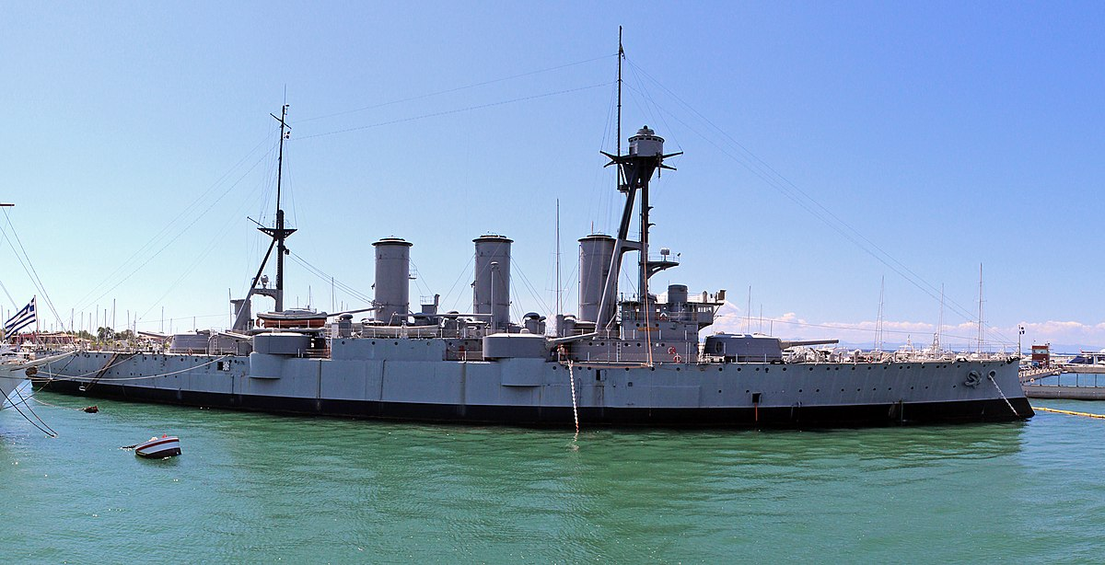
Το θωρακισμένο καταδρομικό Γεώργιος Αβέρωφ. Ναυπηγήθηκε στα ναυπηγεία του Oρλάντο στο Λιβόρνο της Ιταλίας την περίοδο 1908–1911. Το 1/3 του κόστους ναυπήγησης καλύφθηκε από κληροδότημα του βλάχου (εκ Μετσόβου) επιχειρηματία Γεωργίου Αβέρωφ (γεννημένος ως Γεώργιος Αυγέρου Αποστολάκας, 1815-1899). [πηγή: Βικιπαίδεια]

Slide 16
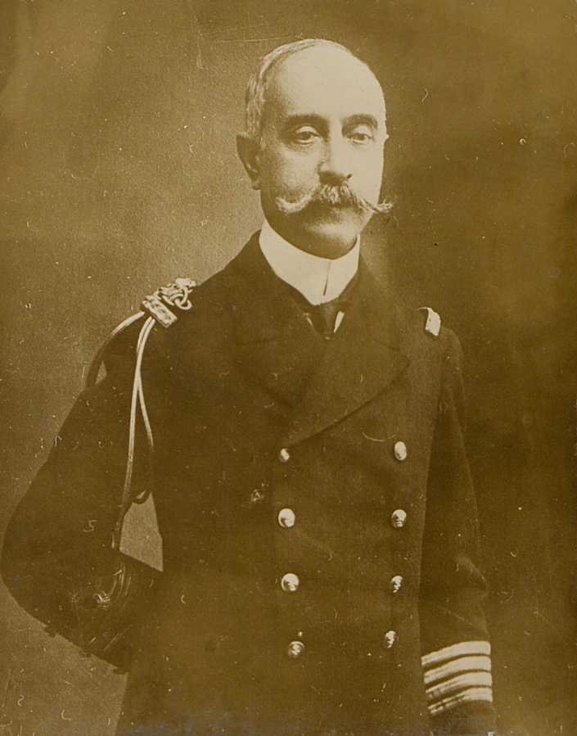
Ο ναύαρχος Παύλος Κουντουριώτης (1855 − 1935), κυβερνήτης του θωρηκτού Αβέρωφ.
Στη διάρκεια του Α΄ Βαλκανικού πολέμου κατόρθωσε να ελευθερώσει όλα σχεδόν τα νησιά του Αιγαίου, συμπεριλαμβανομένης και της Χίου.
Με το θωρηκτό «Αβέρωφ» συμμετείχε σε δύο ναυμαχίες, σε αυτή της Έλλης και σε αυτή της Λήμνου (5 Ιανουαρίου 1913). Η ναυμαχία της Έλλης κερδήθηκε χάρη σε παράτολμο ελιγμό του Κουντουριώτη, ο οποίος θεωρήθηκε ασυλλόγιστος ηρωισμός. Οι επιτυχημένοι χειρισμοί του ανάγκασαν τον τουρκικό στόλο να αποσυρθεί στα Δαρδανέλλια.

Slide 17
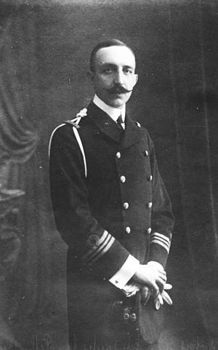
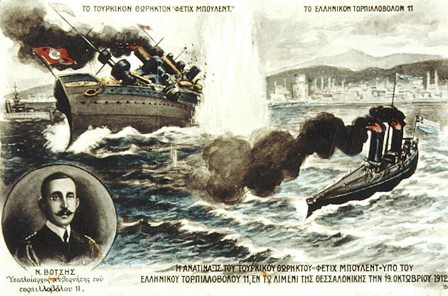
Ο Νικόλαος Βότσης (1877 - 1931) ήταν ανώτατος αξιωματικός του ελληνικού πολεμικού ναυτικού.
Ως κυβερνήτης του Τορπιλοβόλου 11 τον Οκτώβριο του 1912 έπλευσε απαρατήρητος στο οχυρωμένο λιμάνι της Θεσσαλονίκης, όπου εκτόξευσε τρεις τορπίλες κατά της τουρκικoύ θωρηκτού «Φετίχ Μπουλέντ», με αποτέλεσμα οι δύο τορπίλες να ευστοχήσουν και το τουρκικό πολεμικό πλοίο να βυθιστεί. Το ελληνικό πλοίο αποχώρησε χωρίς απώλειες.

Slide 18
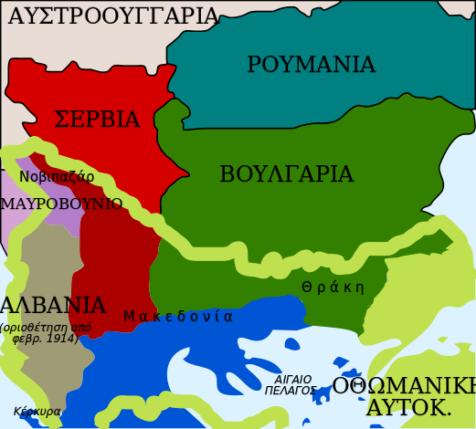
Ο Α΄ Βαλκανικός πόλεμος
§ 3 Αποτέλεσμα
Η Οθωμανική Αυτοκρατορία ηττήθηκε σε όλα τα μέτωπα και με τη Συνθήκη του Λονδίνου (17/30 Μαΐου 1913):
αναγκάστηκε να εγκαταλείψει τα βαλκανικά εδάφη δυτικά της γραμμής Αίνου-Μηδείας και να τα παραχωρήσει στους συμμάχους.
παραχωρήθηκε η Κρήτη στην Ελλάδα.
δημιουργήθηκε ανεξάρτητη Αλβανία.
έμεναν σε εκκρεμότητα τα σύνορα της Αλβανίας, η κυριαρχία των νησιών του Αιγαίου και των Δωδεκανήσων. Τα Δωδεκάνησα τα είχαν κατακτήσει οι Ιταλοί.

Slide 19
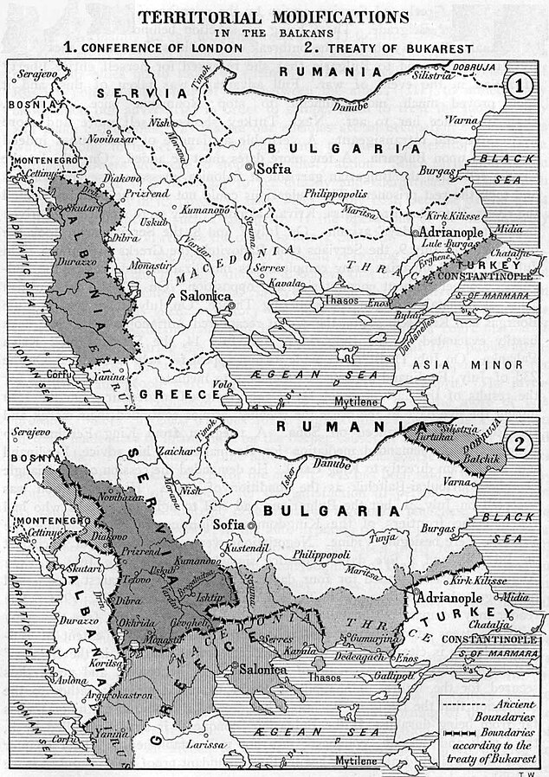
Ο Β' Βαλκανικός Πόλεμος και n Συνθήκη του Βουκουρεστίου
Το ξέσπασμα του πολέμου
Οι Βούλγαροι προκάλεσαν επεισόδια σε βάρος Ελλήνων και Σέρβων σε Νιγρίτα και Γευγελή, τα οποία οδήγησαν σε σύρραξη, που έληξε τον Ιούλιο του 1913 με ήττα των Βουλγάρων.
Ρουμάνοι και Τούρκοι εκμεταλλεύονται την κατάσταση και καταλαμβάνουν βουλγαρικά εδάφη.
§ 2 Η λήξη του πολέμου
Η Βουλγαρία υποχρεώθηκε να υπογράψει ανακωχή με τη Ρουμανία και να αποδεχθεί τους όρους Ελλήνων και Σέρβων.
§ 3 Οι όροι της Συνθήκης του Βουκουρεστίου (Αύγουστος 1913)
Η Καβάλα και η περιοχή της κατακυρώθηκε στην Ελλάδα.
Σερβία και Ρουμανία διατήρησαν τα εδάφη που κέρδισαν από τη Βουλγαρία.
Πριν την υπογραφή της Συνθήκης του Βουκουρεστίου η Ελλάδα σε συνεννόηση με τη Ρουμανία είχε αναγνωρίσει εκπαιδευτικά και θρησκευτικά προνόμια στους Βλάχους της Ηπείρου και της Μακεδονίας. Η παραχώρηση αυτή έγινε για να εξασφαλίσει η Ελλάδα τη στήριξη της Ρουμανίας στο ζήτημα της Καβάλας.

